Slide 1
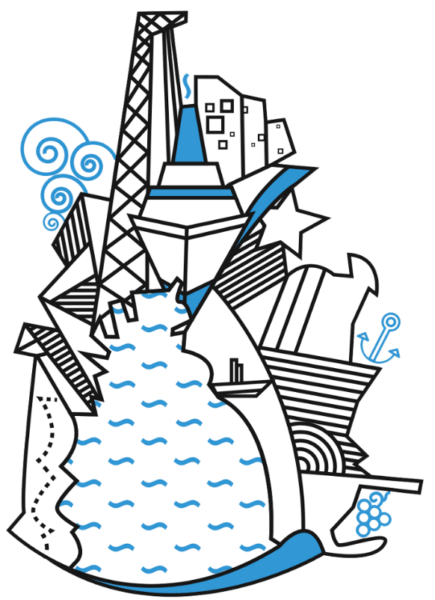
«Мой Новороссийск-2030» Пространственно-территориальное развитие
«Сквер Верейского»

Slide 2
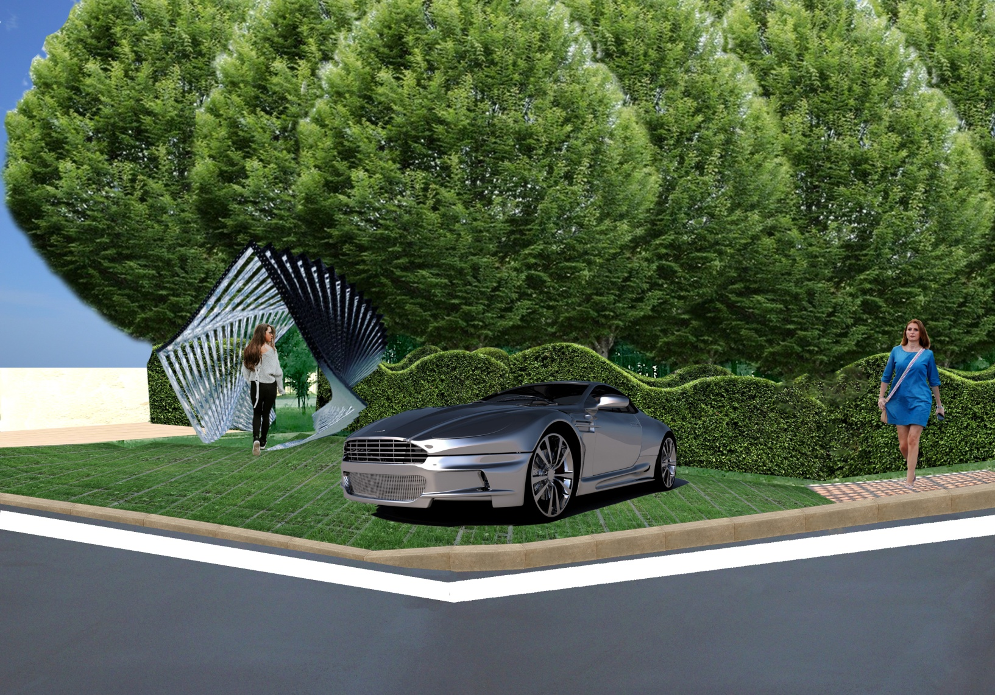
Экопарковка — территория для парковки транспортных средств, засеянная газонной травой и укрепленная газонной решёткой, которая предотвращает поврежде-ние корневой системы расте-ний автомобильными шинами, сохраняя эстетичный вид участка.
Экопарковка позволяет решить проблему с размещением автотранспорта и, одновременно, сохранить зелёный газон в отличном состоянии.

Slide 3
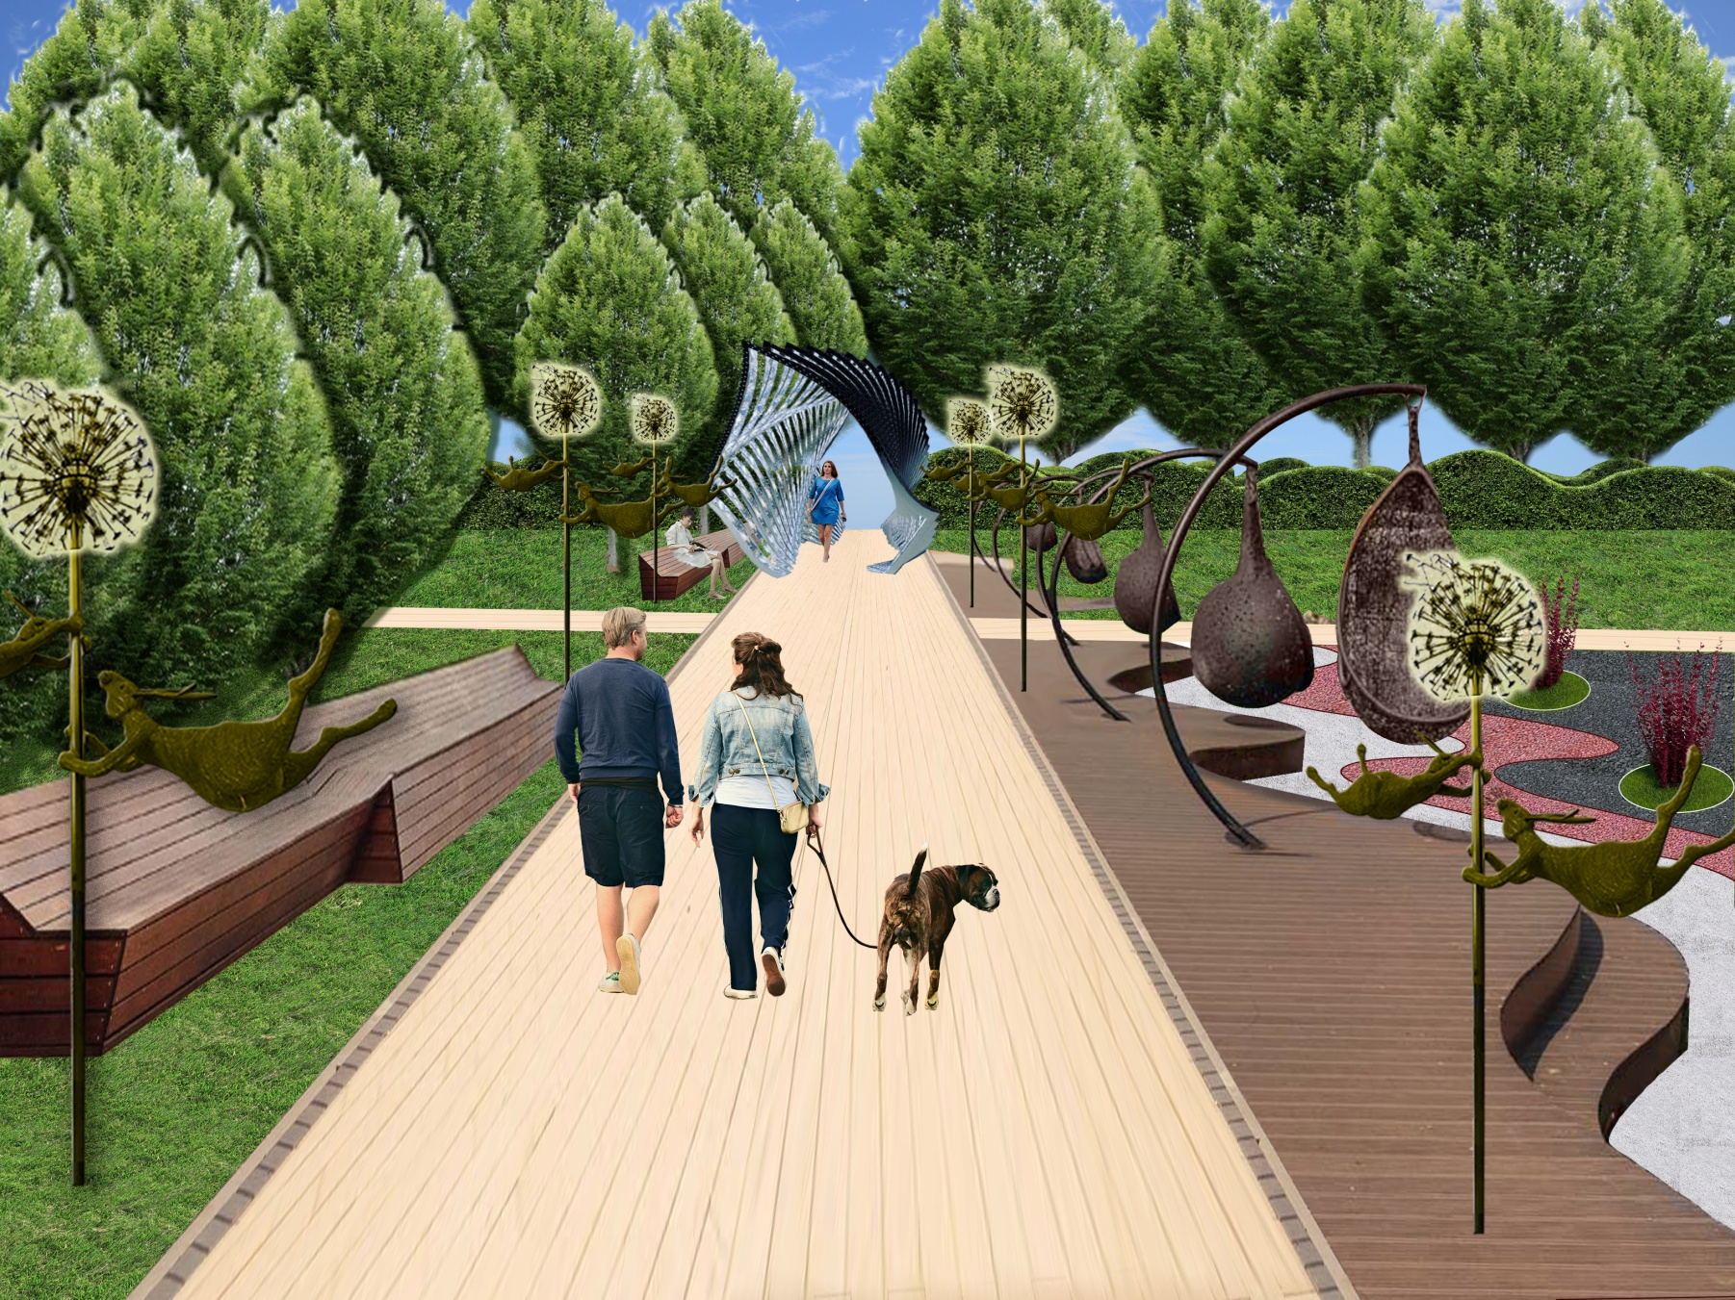
Терраса из композитной террасной доски будут долго радовать посетителей своим природным цветом, чистотой и натуральной теплотой.
Терраса из древесно-полимерного композита не боится воды, грибка и насекомых, не подвержена коррозии – идеальное решение для парка, создает привлекательный внешний вид и комфортную зону отдыха.
В проекте также использовались оригинальные антивандальные плете-ные качели и лавочки, отделанные тонированной лиственницей.

Slide 4
Безопасные детские игровые пространства с управляемыми видеоэкранами встраиваются в брусчатку. На выбор детям предлагается более 100 развивающих игр. Комфорт игрового процесса обеспечивает мягкая каучуковая поверхность.
Интерактивные детские видеоплощадки состоят из последовательно подключаемых плит, герметично соединяемых между собой и составляющих один целый светодиодный видеоэкран.
* Световые качели-балансиры с интерак-тивными светящимися секциями разбиты на отсеки. Специальные датчики наклона регулируют движение света по длине качелей.

